Slide 1

GETX TKK Mobile Apps Aqshal Nur Ikhsan S.Si., M.Si

Slide 2
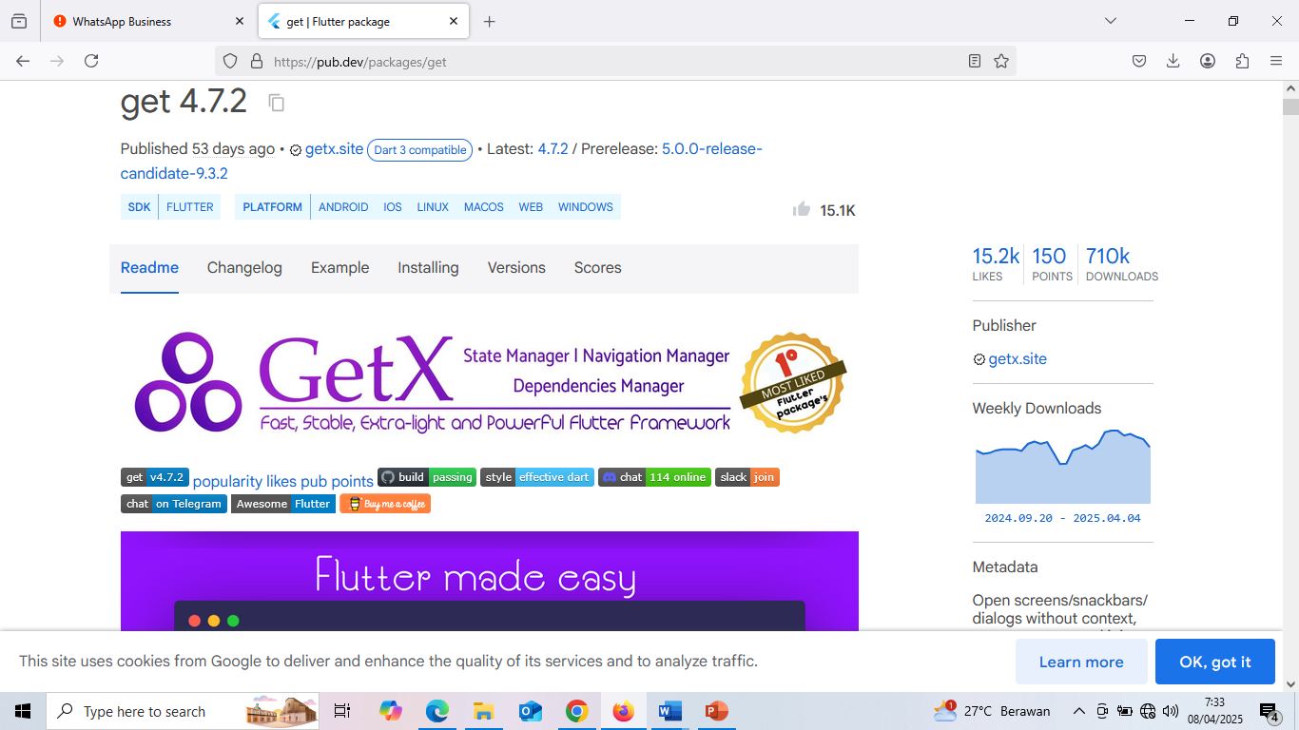

Slide 3
GET WORKER State Management

Slide 4
STATE MANAGEMENT GETX
REACTIVE
SIMPLE
Obx & GetX
GetBuilder

Slide 5
GetX Workers adalah fitur yang sangat berguna dalam GetX untuk memonitor perubahan pada variabel tertentu dan mengeksekusi aksi tertentu ketika nilai variabel tersebut berubah. Mirip semacam "listener" yang mendeteksi perubahan pada state dan meresponsnya.
Workers digunakan ketika ingin melakukan aksi berdasarkan perubahan nilai state, seperti:
Melakukan proses asynchronous (seperti API call, animasi, atau navigasi) ketika nilai berubah.
Mendistribusikan notifikasi atau melakukan perhitungan tambahan saat state berubah.

Slide 6
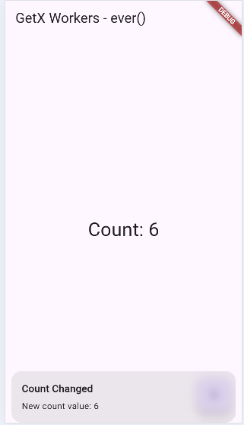
Ada tiga jenis worker di GetX:
ever(): Menangani perubahan state setiap kali nilai berubah.
once(): Menangani perubahan state hanya sekali ketika nilai pertama kali berubah.
interval(): Menangani perubahan state pada interval tertentu.
contoh, ever() untuk mendeteksi perubahan pada sebuah variabel dan menampilkan notifikasi setiap kali variabel tersebut berubah.

Slide 7

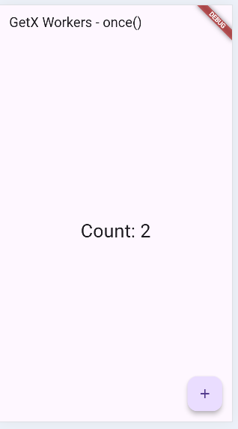
contoh, once dilakukan untuk sekali perubahan saja

Slide 8

Worker interval (), berguna jika ingin memantau perubahan pada interval waktu tertentu.
Berguna jika ingin melakukan pengecekan pada nilai dalam jangka waktu yang telah ditentukan.

Slide 9
GET NAVIGATION Route Management

Slide 10
STATE MANAGEMENT GETX
Tanpa Nama
Dengan Nama

Slide 11
BASIC CONSEPT
Navigasi menggunakan push
Page 1
Page 2
Page 3

Slide 12
BASIC CONSEPT
Navigasi menggunakan push replacement
Page 1
Page 2
Page 3

Slide 13
Di Flutter, navigasi menggunakan GetX jauh lebih mudah dibandingkan menggunakan
Navigator.push() atau Navigator.pop(). GetX menyederhanakan banyak aspek navigasi.
Get.to(): Digunakan untuk berpindah ke halaman baru.
Get.off(): Digunakan untuk berpindah ke halaman baru dan menghapus halaman sebelumnya dari stack.
Get.offNamed(): Digunakan untuk berpindah ke halaman baru berdasarkan nama rute dan menghapus
halaman sebelumnya dari stack.

Slide 14
Depedency management

Slide 15
BASIC CONSEPT
MyApp
Parents
Depedency Injection
Constructor
Inheritance
Class A
Terlalu lama
Class B

Slide 16
Di Flutter, menggunakan GetX untuk dependency management memungkinkan kita untuk mengelola dependensi
dengan cara yang efisien dan sederhana. Dependency management di GetX memberi kita kemampuan untuk
mengelola objek dan layanan (service) yang digunakan oleh aplikasi, menyuntikkan objek tersebut ke dalam aplikasi,
serta mengatur bagaimana dan kapan objek-objek ini dibuat (injected). Ada beberapa jenis cara untuk mengelola
dependensi di GetX:
Get.put() - Menyuntikkan dependensi secara langsung dan menjaganya sepanjang siklus hidup aplikasi
(selama aplikasi hidup).
Get.lazyPut() - Menyuntikkan dependensi hanya saat pertama kali dibutuhkan.
Get.create() - Menyuntikkan dependensi dengan pembuatan baru setiap kali diminta.
Get.putAsync() - Menyuntikkan dependensi yang memerlukan proses asinkron untuk dibuat.

